Slide 1
Adriana Campelo
Coordenadora Regional para as Américas e o Caribe

Slide 2
Na América Latina e Caribe, 80,7% da população vive nas cidades
O DESAFIO
CIDADES ESTÃO NA LINHA DE FRENTE PARA DESASTRES.
Na América Latina, 2 em cada 10 habitantes urbanos vivem em áreas marginais
UMA OPORTUNIDADE
CIDADES PODEM SE TORNAR CENTROS DE AÇÃO E INOVAÇÃO NA CONSTRUÇÃO DE RESILIENCIA!
80% dos desastres ocorreram em assentamentos urbanos de pequeno e médio tamanho
Apenas 1/3 do crescimento urbano está planejado na América Latina
Notes:
SLIDE 6: CONTEXT: problems, challenges and opportunities
Local governments are both at the frontline of disasters and at the center of the call for the need of progress on disaster risk reduction and climate action.
The success of Glasgow’s COP26 recent pledges to hamper climate change will only be guaranteed if cities are at the center of national efforts to mitigating and adapting to disaster and climate risks.
Yet cities are facing acute difficulties in the face of disaster and climate risks. In the Americas and the Caribbean Region, 8 out of 10 inhabitants live in cities and medium and small size cities continue to grow. According to RAR 2021: 80% of disaster events have occurred precisely in this small and medium-size urban settlements, comprising as well for near 25% of casualties and 80% of affected housing facilities.
In the region we are witnessing extreme weather events increasing in frequency and intensity; doubling the last 20 years and leaving urban dwellers more vulnerable to disasters.

Slide 3
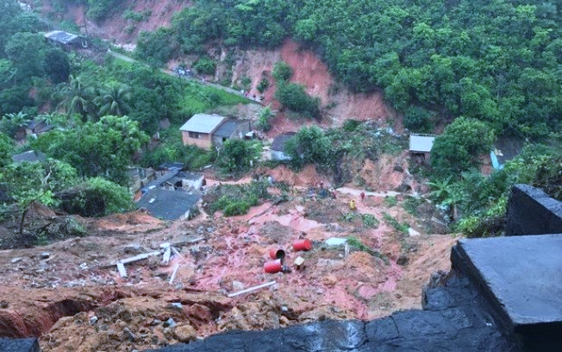
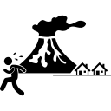
OS DESASTRES NÃO SÃO NATURAIS
Ameaças (podem ser de origem natural)
Exposição
RISCOS DE DESASTRES
Vulnerabilidades

Slide 4
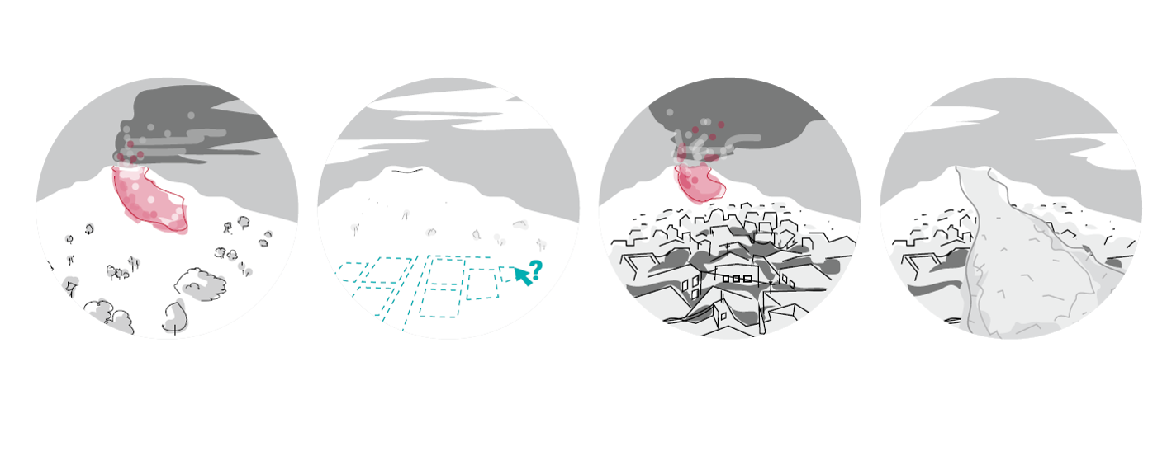
Definição: o risco de desastres
Os desastres NÃO SÃO naturais.
Apenas existem ameaças (naturais o não)
Nós fazemos escolhas com relação a essas ameaças. Essas escolhas vão definir nossa exposição e vulnerabilidade.
AMEAÇA
x
EXPOSIÇÃO
x
VULNERABILIDADE
=
RISCO DE DESASTRES

Slide 5
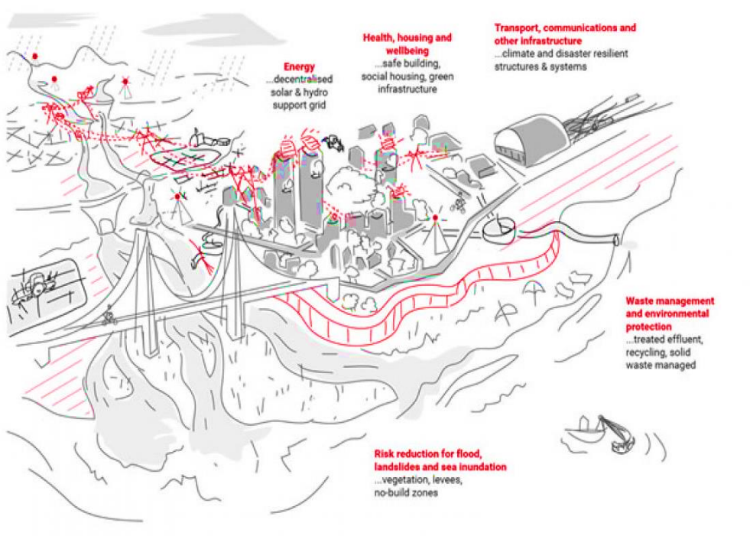
Nas cidades, os riscos e os sistemas estão interconectados!
Agua e Saneamento
Produção e distribuição de alimentos / agricultura urbana
Energia
e combustiveis
Mobilidade e Transporte
Telecomunicação, gestão de dados e sistemas de alerta temprana
Ecossistemas e soluções baseadas na natureza
Assistência social
Saude pública
Infraestructura crítica
Habitação e desenvolvimento urbano
Segurança pública e defesa civil
Notes:
Prefeitos e governos locais são agentes motores na construção de cidades resilientes. Seu papel estratégico é fundamental para integrar com sucesso a resiliência a desastres. Eles são também o nível institucional mais próximo dos cidadãos e das comunidades, portanto, sua participação e liderança é necessária.

Slide 6
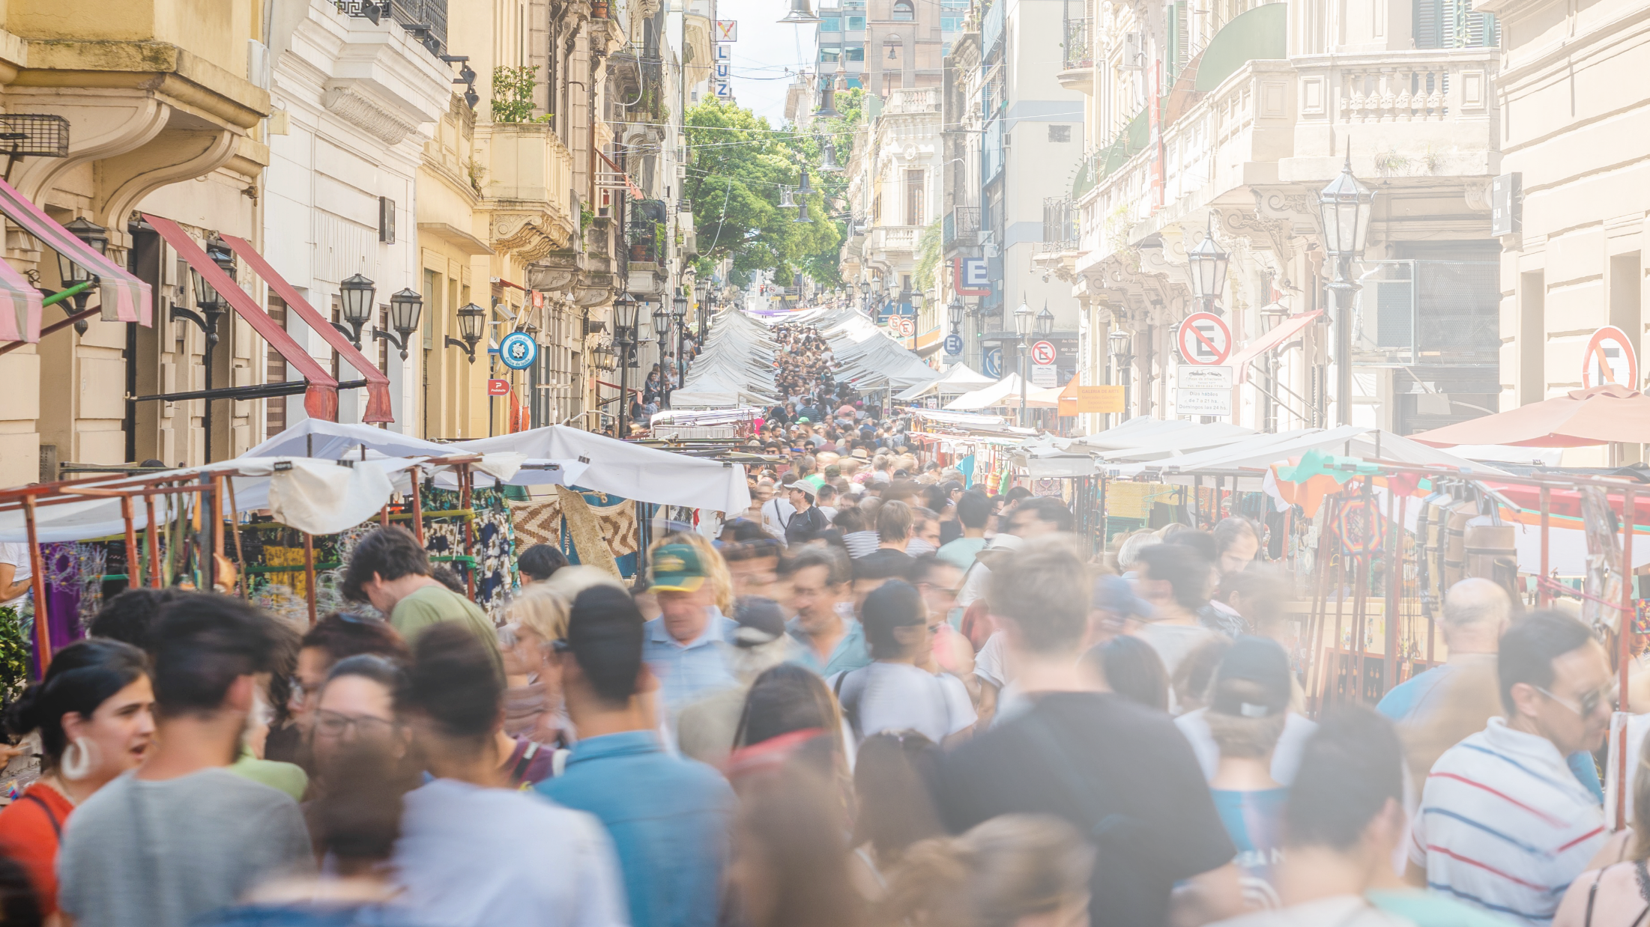
Os desafíos urbanos da gestão de riscos:
80% dos desastres ocorreram em áreas urbanas entre 1995 e 2015 na América Latina. 72% das vítimas viviam em cidades pequenas ou medianas (UNDRR. "RAR". 2021).
Aumento dos desafios de governança, com um enfraquecimento dos mecanismos de descentralização e falta de recursos.
Aumento histórico da desigualdade e pobreza com a COVID-19 e a atual crise inflacionária, com altas taxas de desemprego na ALC. Contribui para a vulnerabilidade ao risco.
Apenas 1/3 do crescimento urbano acontece de maneira planejada na América Latina (UNDRR, RAR, 2021)
Falta de dados sobre os riscos a nível local para orientar a ação pública.
Escassez e degradação dos recursos ambientais e de seus serviços ecossistêmicos. As cidades são as principais fontes de emissão de gases de efeito estufa.
Mudança climática: intensificação de eventos extremos e desastres de início lento. Reprodução das desigualdades na adaptação.
Notes:
Junto con la intensificación de las tendencias de los desastres y los acontecimientos más frecuentes, el cambio climático, la degradación del medio ambiente, el desarrollo económico globalizado, la pobreza y la desigualdad, el desarrollo urbano mal planificado y la gobernanza deficiente están IMPULSANDO EL RIESGO
Escasez y degradación de los recursos (tierra, agua, alimentos, energía, biodiversidad)
Interdependencia y complejidad de los factores de riesgo

Slide 7
Os desastres no Brasil não são “naturais”
Confederação Nacional dos Municípios (2019):
O Brasil sofreu um prejuízo de R$ 244,9 bilhões em resposta a calamidade pública entre 2010 e 2015. Afetou 25% da população brasileira.
No mesmo período, o pais investiu apenas R$ 503 milhões com ações de redução de riscos e preparação a desastres, ou seja, só 0,2% do montante gasto em resposta às tragédias.
Jornal da Universidade de São Paulo, Setembro 2022:
Para 2023, cortes no orçamento da mitigação de desastres chegam até 99%, sendo R$ 25 mil para obras emergenciais de mitigação + R$ 2,7 milhões para contenção de encostas em áreas urbanas.
IBGE (2018): Menos de 12% dos municípios brasileiros tem um Plano Municipal de Redução dos Riscos.

Slide 8
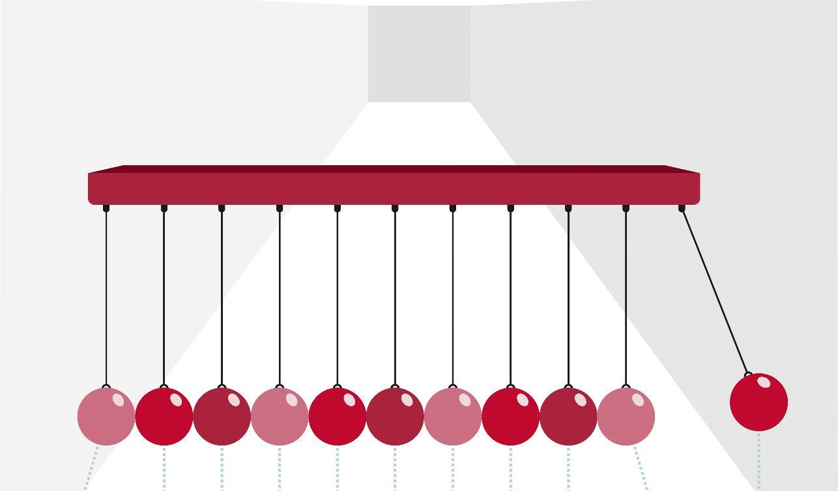
(UNDRR. “RAR”. 2021)
Definição: Choques vs Estresses
Um choque = um evento repentino (ex. inundação, tormenta, terremoto, explosão de uma fabrica).
Um estresse = uma tendência de longo prazo que aumenta a probabilidade e a intensidade dos desastres.
Contaminação ambiental
Mudanças climáticas
Insegurança alimentar
Migração massiva de pessoas
Crise econômica, desemprego e inflação
Desenvolvimento urbano não adaptado
Notes:
,Fuente: RAR. INFORME DE EVALUACIÓN REGIONAL SOBRE EL RIESGO DE DESASTRES EN AMÉRICA LATINA Y EL CARIBE (2021)

Slide 9
Adotar uma abordagem transversal da resiliência para superar o foco na gestão de emergência e contingência
Perda de serviços ecossistêmicos
Mudanças climáticas
Contaminação ambiental
Infraestruturas
Energias renováveis
Saúde
Pública
Desenvolvimento urbano não planejado
Crescimento demográfico
Desastres
Insegurança alimentar
Extrema pobreza
Crise econômica, desemprego e inflação
Migração forçada
Bem-estar, segurança e cultura
Crise democrática
Tensões geopolíticas

Slide 10
“A sustentabilidade começa em Sendai” Ex-Secretario General das Nações Unidas Ban Ki-moon, 2015
O Marco de Sendai para a Redução do Risco de Desastres 2015-2030
Notes:
where on March 18, 2015 187 UN member states adopted the Sendai Framework for Disaster Risk Reduction 2015-2030
Video: https://www.youtube.com/watch?v=M9m6mb-blYM
2015 was an unprecedented year for international agreements in the face of this ‘new normal’. UNSG Ban Ki-moon said in early 2015 that “Sustainability starts in Sendai” – where March 18, 2015 187 UN member states adopted the Sendai Framework for Disaster Risk Reduction 2015-2030.
In June 2015, the Addis Agreement on Financing for Development, in September 2015 the Transforming our world: the 2030 Agenda for Sustainable Development and its 17 SDGs were adopted in December, the Paris Agreement on Climate Change.

Slide 11
O Marco de Sendai para a Redução do Risco de Desastres 2015-2030
Diretrizes do Marco de Sendai
4 Prioridades de ação
Responsabilidade dos Estados, compartilhada com toda a sociedade
Adotar uma abordagem multi-ameaças
1. Compreender o risco de desastres
2. Fortalecer a governança do risco de desastres
Promover coerência entre a agenda de RRD, de ações climáticas e do desenvolvimento sustentável
3. Investir na redução do risco de desastres e na resiliência
Mudar da gestão de desastres para a gestão do risco de desastres
4. Aumentar a preparação para “reconstruir melhor”
Promover coerência entre o nível nacional e local no planejamento de ações de RRD
Definição da RESILIÊNCIA pelo Marco de Sendai:
“A capacidade de [...] resistir, absorver, acomodar, adaptar-se, transformar-se e recuperar-se dos efeitos de um desastre [...], através da gestão de riscos.”
Notes:
Resultado previsto: La reducción sustancial del riesgo de desastres y las pérdidas en vidas, medios de vida y salud y en los bienes económicos, físicos, sociales, culturales y ambientales de personas, empresas, comunidades y países.

Slide 12
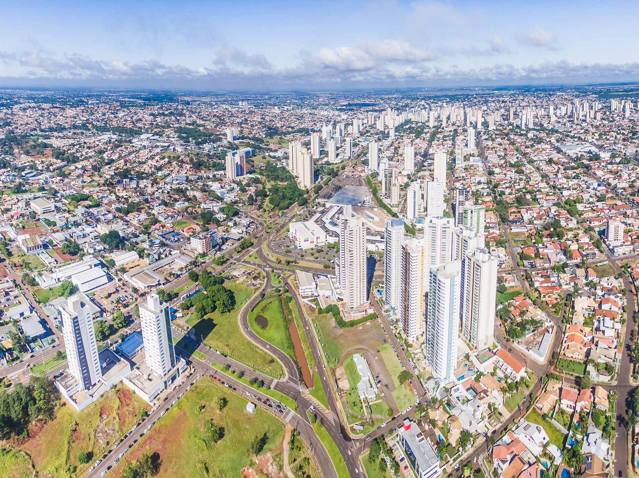
O objetivo da MCR2030
Alcançar as metas estabelecidas no Marco de Sendai a nível local
Em alinhamento com a Agenda 2030, com a Nova Agenda Urbana, com os Acordos de Paris, e com o ODS 11.

Slide 13
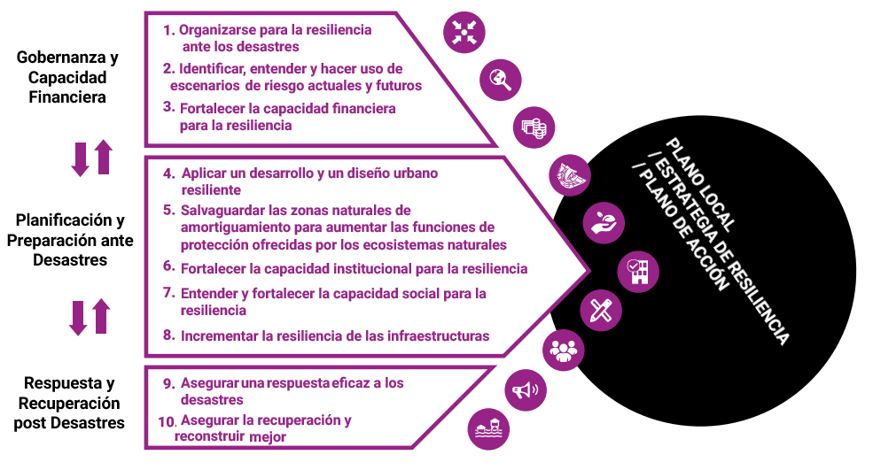
10 Princípios do UNDRR para construir cidades resilientes
1. Organizar para a resiliência a desastres
Governança
2. Identificar, compreender e usar cenários de riscos atuais e futuros
3. Fortalecer a capacidade financeira para resiliência
4. Prosseguir com o design e desenvolvimento urbanos resilientes
Preparação e Planejamento
5. Proteger as zonas naturais para aumentar as funções protetoras oferecidas pelos ecossistemas naturais
PLANO LOCAL / ESTRATÉGIA DE RESIILIÊNCIA / PLANO DE AÇÃO
6. Fortalecer a capacidade institucional para a resiliência
7. Compreender e fortalecer a capacidade social para a resiliência
8. Aumentar a resiliência das infraestruturas
Resposta e Recuperação
9. Garantir a preparação e a resposta eficazes a desastres
10. Acelerar a recuperação e reconstruir melhor

Slide 14
Marco lógico da MCR2030
2010
Campanha MCR
2020
2030
Desde uma campanha… …até uma INICIATIVA focada em ações concretas
+4300 governos locais registrados
Foco na sensibilização, e intercâmbio entre cidades
Melhorar a compreensão das cidades sobre seus riscos e promover conhecimentos, dados e a gestão integrada (Etapa A).
Reforçar a capacidade das cidades de desenvolver estratégias e planos locais de resiliência (Etapa B).
Apoiar as cidades na implementação de suas estratégias e planos locais de resiliência (Etapa C).
Notes:
SLIDE 7: MCR2030 to enhance urban opportunities
The Making Cities Resilient Initiative (MCR2030) emerges as a coherent approach across world’s leading actors to address urban risk. By leave no local government behind, MCR2030 contributes to the implementation of the Sendai Framework, the Paris Agreement, the New Urban Agenda, and the SDGs to 2030.
This is done through a roadmap that supports the governments on three major areas:
Enhancing risk awareness of cities and ensuring their commitment to DRR+R at the local level
Strengthening capacities for cities to develop local resilience plans and strategies and,
Supporting cities in the implementation of their local resilience plans and strategies

Slide 15
Nosso Roteiro para a Resiliência
ETAPA A ENTENDER MELHOR
ETAPA B PLANEJAR MELHOR
ETAPA C IMPLEMENTAR MELHOR
Melhorar a compreensão das cidades sobre os riscos e promover conhecimentos e dados
Reforçar a capacidade das cidades de desenvolver estratégias/planos locais
Apoiar as cidades na implementação de estratégias e planos locais
Objetivos transversais:
1. fortalecer articulações verticais entre níveis de governo
2. fortalecer articulações horizontais entre parceiros locais e secretarias municipais
3. promover interconexões entre cidades

Slide 16
Principais áreas de apoio às cidades
Ferramentas para o Planejamento de resiliência
- Scorecard e seus Adendos (Saude, Patrimonio Cultural, Discapacidades…)
- Critical Asset Management System tool
Conscientização & produção de conhecimentos
- Treinamentos sobre planejamento integrado e financiamento de ações de resiliência a desastres
- Apoio cientifico do Scientific and Technical Advisory Group da região
Intercâmbios internacionais entre cidades
- Rede de Resilience Hubs que atuam como mentores para cidades MCR2030
- Eventos de cooperação internacional em areas de RRD, ação climatica, desenvolvimento sustentavel
Facilitação de parcerias para implementação
- Alianças com os membros fundadores da MCR2030
- Aproximação com instituições financeiras
Notes:
Scorecard addendum on Public Health (applied in Waco, Dallas and several cities in Latin America) and a newly developed Scorecard on Food System Resilience (developed by experts from Baylor University, TX, and piloted in 5 US cities).
Critical Asset Management System tool has been developed by ARISE USA. It looks at systemic interdependence of critical infrastructure to identify DRR actions. CAMS has been piloted in the island of Dominica and will be applied to a city (Santa Ana) in Costa Rica. CAMS - Building climate resilience for those who need it (climateresilient.world) – we can set up a meeting with Dr Peter Williams, Chair of ARISE USA, if they want to learn more.

Slide 17
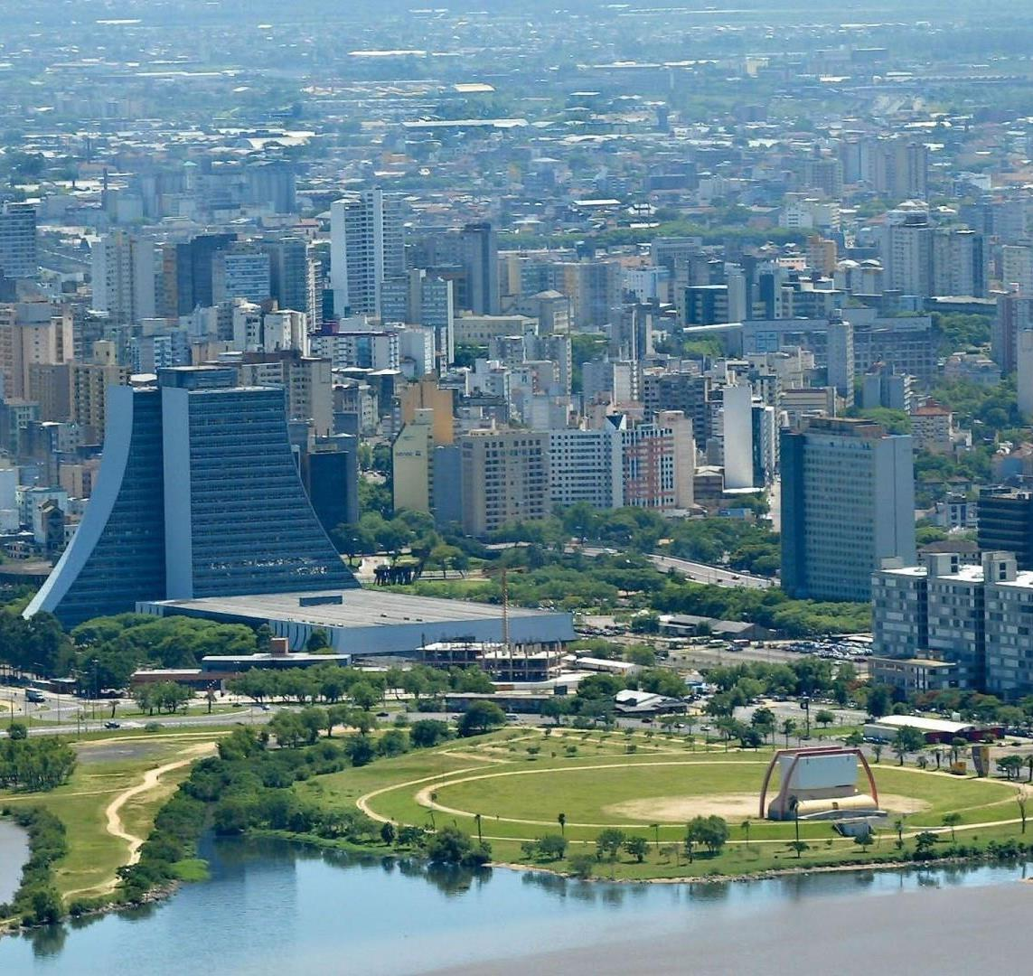
Nossa missão regional nos próximos 15 meses é acelerar a ação a nível local adotando uma abordagem temática e centrada nas pessoas para a resiliência, adaptação climática e DRR.
Nossa visão é ser catalisadores para integrar políticas de resiliência com parcerias de múltiplas partes interessadas para assentamentos humanos mais seguros e sustentáveis.

Slide 18
MCR2030 no Brasil
278 municipios brasileiros inscritos, de 18 Estados
2 Hubs de Resiliência: Campinas (SP) e Recife (PE)
Aliança com Secretaria Nacional de Proteção e Defesa Civil, membro do Comitê Regional de Coordenação da iniciativa
Alianças com governos estaduais (MG, RJ, RN, SP, SC)
Alianças com agências da ONU
Alianças com universidades e o CEMADEN
ICLEI América do Sul como co-presidente da iniciativa na região

Slide 19
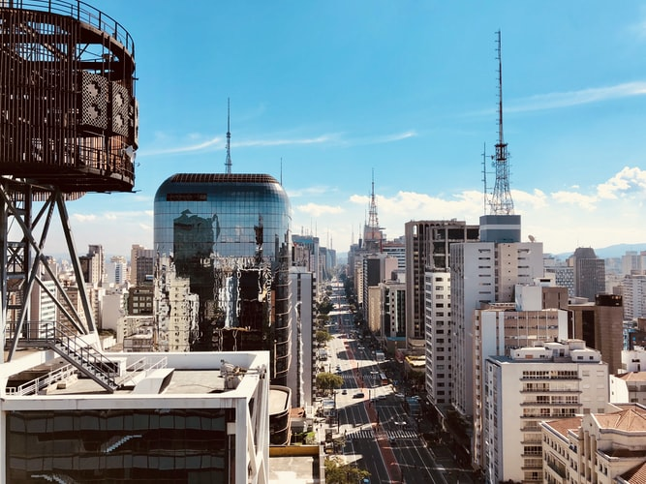
Adesão a MCR2030: Por onde começar?

Slide 20
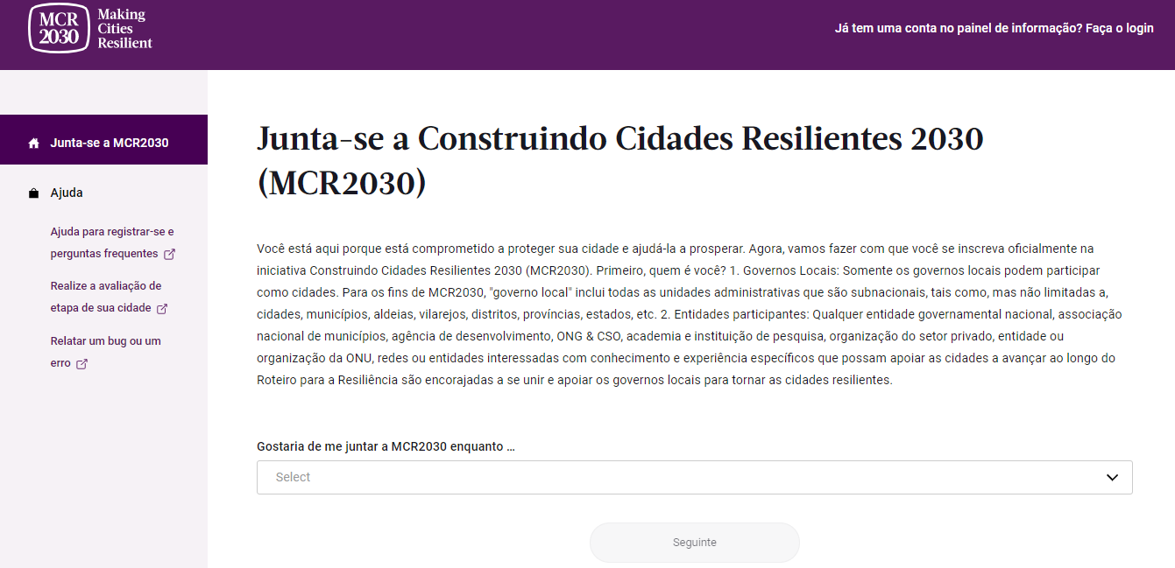
Criar um perfil no painel MCR2030
As demandas dos governos locais
as ofertas de serviços dos parceiros da iniciativa MCR2030.
Um espaço de encontro, diálogo, e monitoramento
https://mcr2030dashboard.undrr.org/

Slide 21
1. Completar nossa Avaliação de Etapa (A, B o C)
Passo a passo da adesão a MCR2030
2. Assinar a Carta de Compromisso pelo(a) Prefeito(a)
3. Abrir uma conta no PreventionWeb (UNDRR)
4. Crear um perfil para sua cidade no Painel MCR2030.

Slide 22
Obrigada!
mcr2030_amc@un.org adriana.campelosantana@un.org
Escritório das Nações Unidas para a Redução do Risco de Desastres (UNDRR)
Escritório Regional para as Américas e o Caribe
Calle Luis Bonilla, Casa 112. Ciudad del Saber, Clayton. Panama
www.eird.org |www.undrr.org | www.preventionweb.net

